Slide 1
特定薬剤管理指導加算２・連携充実加算算定のための
のべおかレジメンセミナー
２０２４
日時 2024年6月6日（木） １９：００～２０：３０
※WEB会議ツール「Zoom」を使ったオンラインセミナーとなります。
※事前参加登録が必要です。
【プログラム】
１ あいさつ
薬剤部 部長 河野 和子
２ 当院における連携充実加算算定の取り組みについて
薬剤部 技師 酒井 康介
３ 婦人科がん治療について(仮)
産婦人科医員（仮）
４ 具体的なレジメンと副作用についてｰ婦人科がんｰ(仮)
薬剤部 主任技師 神薗 奈津子
５ 質疑応答
主催：宮崎県立延岡病院薬剤部

Slide 2
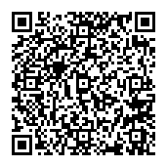
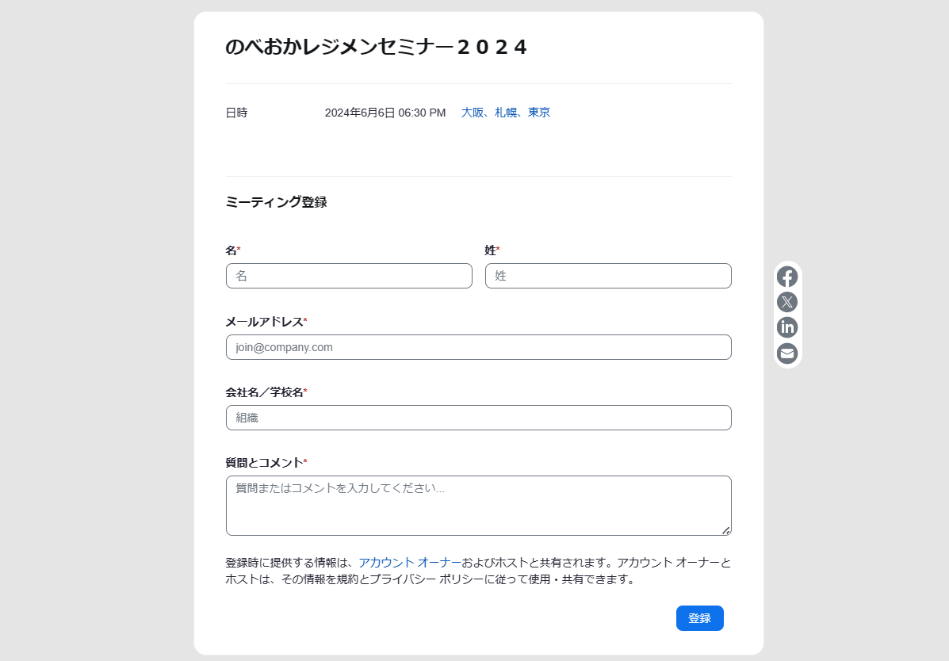
受講申し込み方法
下記URLまたは右記QRコードから必要事項を入力の上、事前参加登録をしてください。
https://us02web.zoom.us/meeting/register/tZItduihrjIoEtcOylVuv26cSIEVZwdWi-YT
・・・・・・・・・・・・・・・・・・・・・・・・・・・・・・・・・・・・・・・・・・・・・・・・・・・・・・・
【注意事項】
①ミーティング登録画面にて必要事項を入力し、登録をお願いします。
【会社/学校名】には、所属施設を入力してください。
②当日の入室は10分前からを予定しています。
受講申し込み締切：2024年5月31日(金)
※先着100名までの受付とします。あらかじめ御了承ください。
【問合せ先】
宮崎県立延岡病院 薬剤部
担当：日髙、神薗、酒井
TEL：（0982）32-6181（代表）
Email: drug@pref-hp.nobeoka.miyazaki.jp
病院WEB：https://nobeoka-kenbyo.jp

